Slide 1

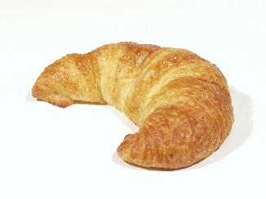
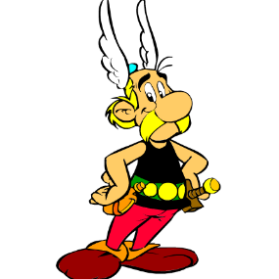

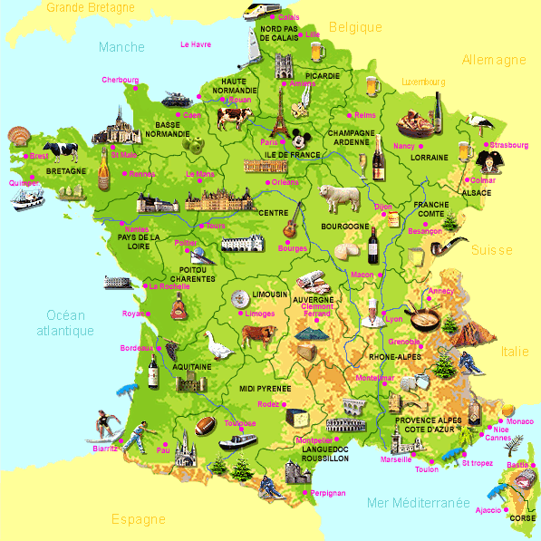
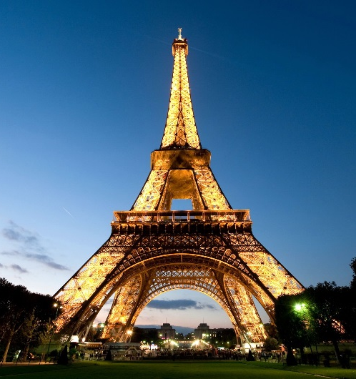
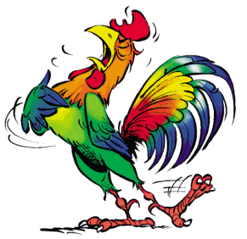
la France

Slide 2
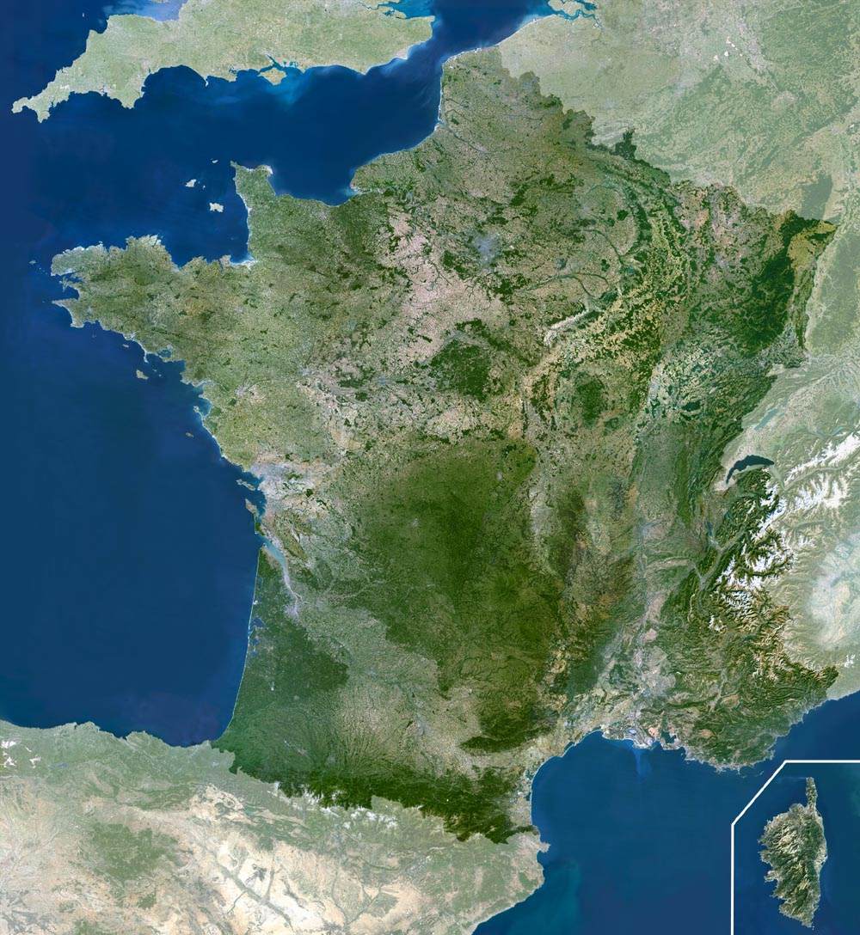
1) Hvad hedder den franske hovedstad?
A) Bruxelles
B) Paris
C) Montréal
D) Zurich

Slide 3
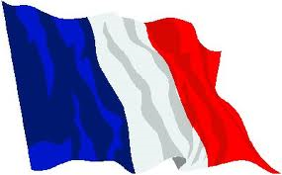
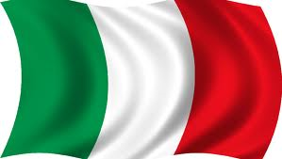
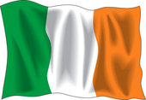
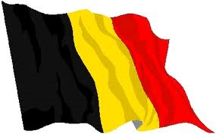
2) Hvilket af flagene er fransk?
A) B)
C) D)

Slide 4
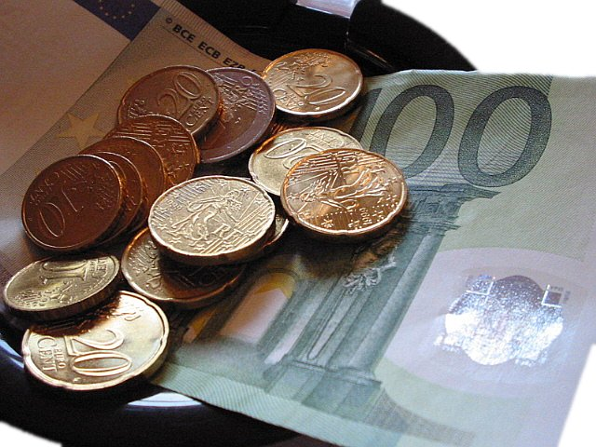
3) Hvad hedder de franske penge?
A) Euros
B) Franske kroner
C) Pesos
D) Francs

Slide 5
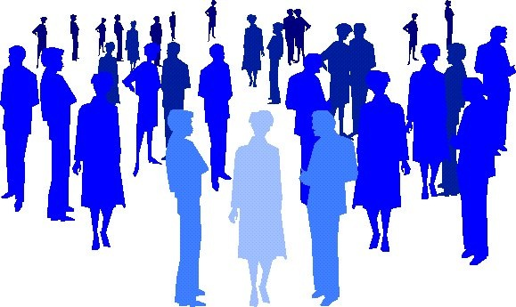
4) Hvor mange mennesker bor der i Frankrig?
A) 5 000 000
B) 15 000 000
C) 30 000 000
D) 65 000 000

Slide 6
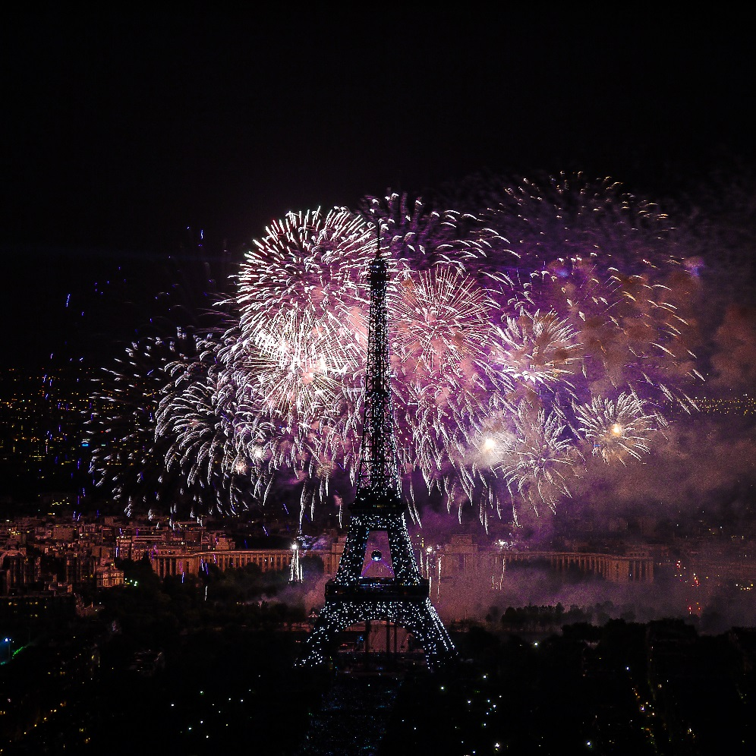
5) Hvornår er det Frankrigs nationaldag?
A) Den 1. januar
B) Den 14. juli
C) Den 2. september
D) Den 11. november

Slide 7

6) Hvad er det?
A) une baguette
B) un pain
C) un hot dog
D) un croissant

Slide 8
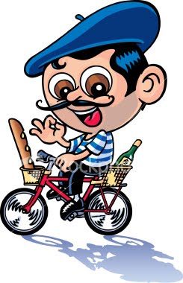
7) Franskmænd spiser meget:
A) sild
B) sushi
C) leverpostej
D) ost

Slide 9
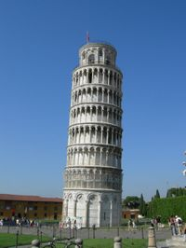
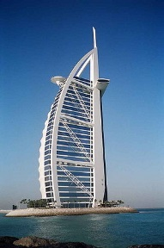
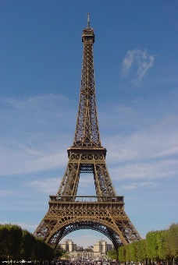
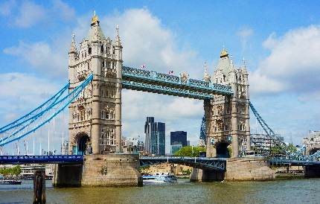
8) Hvilken seværdighed finder man i Paris?
A) La Tour de Pise
    B) La Tour Burj Al Arab
        C) La Tour Eiffel
            D) Le Tower Bridge

Slide 10
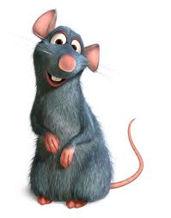
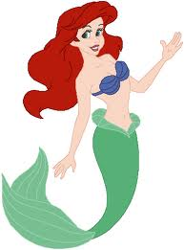
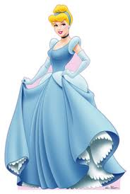
9) Hvilken tegneserie foregår i Paris?
A) Askepot
B) Ratatouille
C) Den lille havfrue

Slide 11
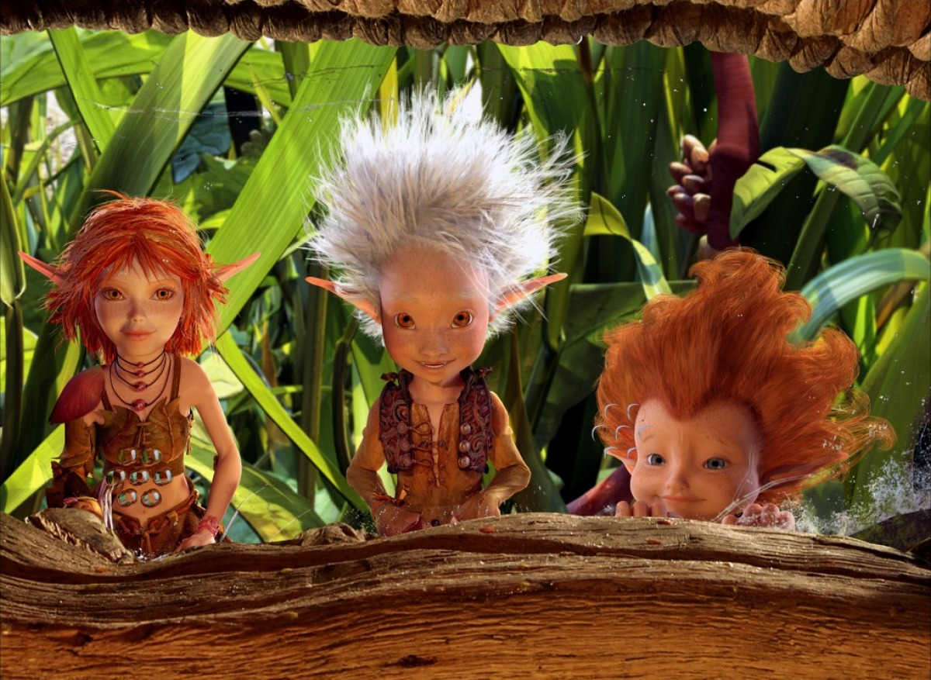
10) Hvem har instrueret « Arthur og Minimoyserne »?
A) Luc Besson
B) Steven Spielberg
C) Lars Von Trier

Slide 12
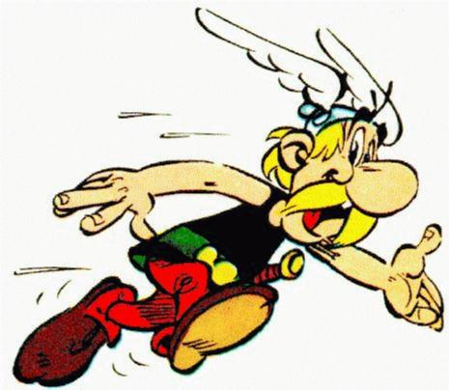
11) Hvad hedder han?
A) Astérix
B) Obélix
C) Napoléon
D) César

Slide 13
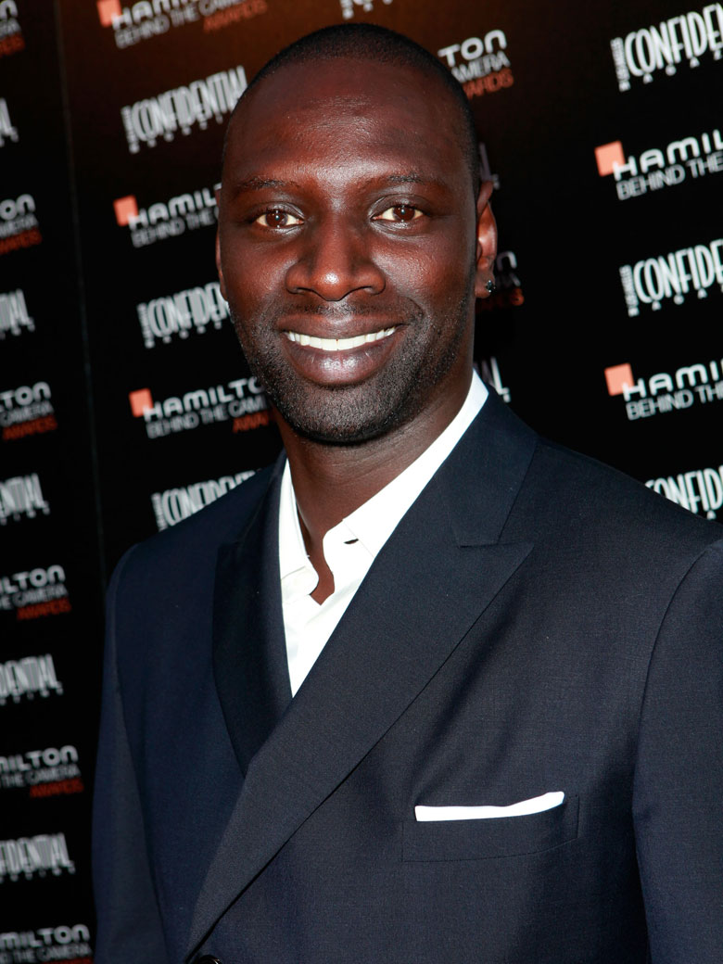
12) Omar Sy er meget kendt i Frankrig. Hvem er han?
A) En skuespiller
B) En kok
C) En sanger
D) En politiker

Slide 14
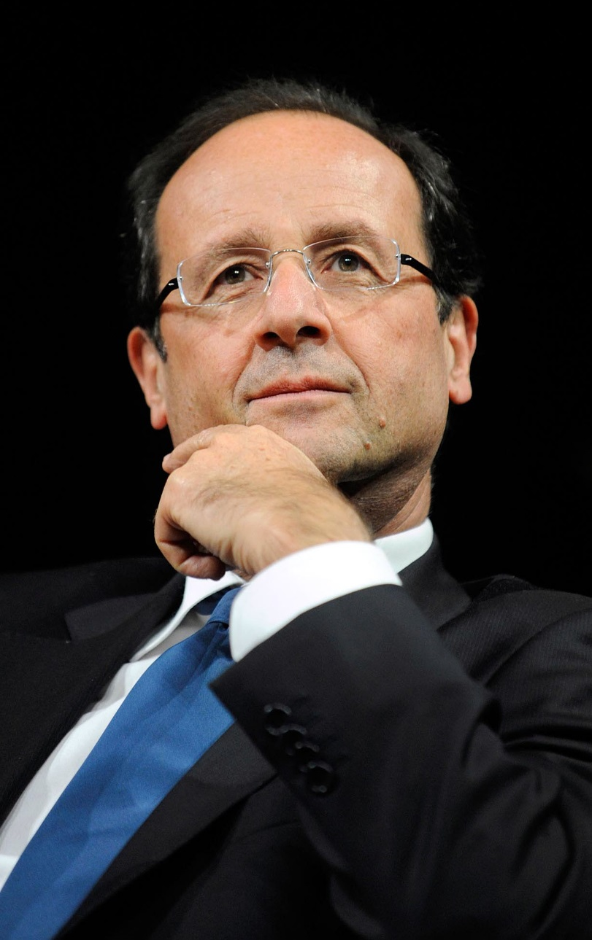
13) François Hollande er meget kendt i Frankrig. Hvem er han?
A) En skuespiller
B) En kok
C) En sanger
D) En politiker

Slide 15
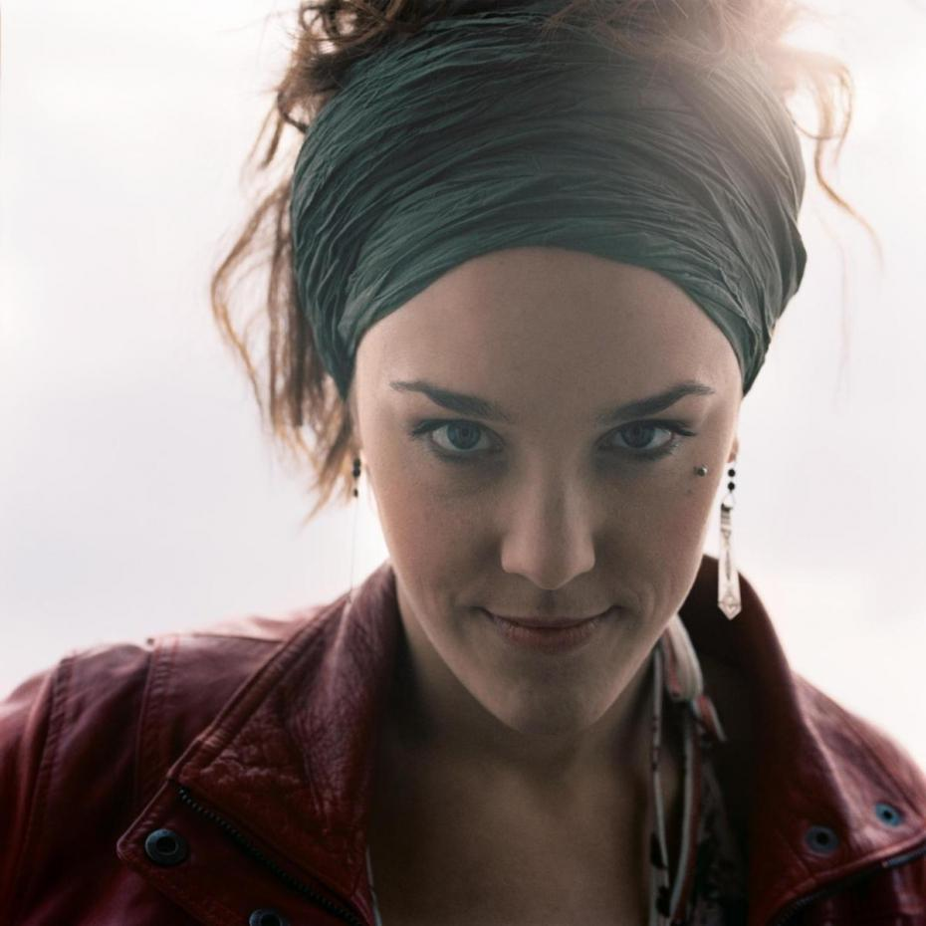
14) Zaz er meget kendt i Frankrig. Hvem er hun?
A) En skuespiller
B) En kok
C) En sangerinde
D) En politiker

Slide 16

15) Find de franske ord
A) Chokolade E) Crocodile
B) Parapluie F) Professeur
C) Supermarked G) Salade
D) Kaffe H) Kiosk

Slide 17
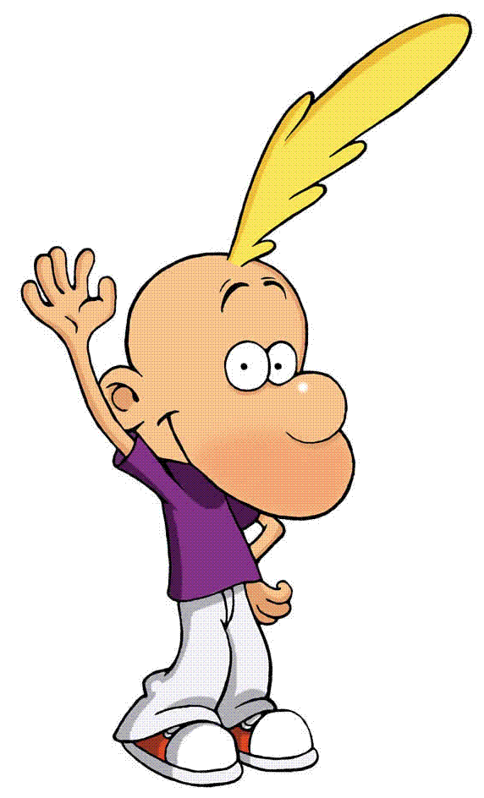
16) Hvordan siger man «godmorgen» på fransk?
A) Hola !
B) Buongiorno !
C) Alo !
D) Bonjour !

Slide 18
Svar

Slide 19
1) Hvad hedder den franske hovedstad?
A) Bruxelles
B) Paris
C) Montréal
D) Zurich

Slide 20
2) Hvilket af flagene er fransk?
A) B)
C) D)

Slide 21
3) Hvad hedder de franske penge?
A) Euros
B) Franske kroner
C) Pesos
D) Francs

Slide 22
4) Hvor mange mennesker bor der i Frankrig?
A) 5 000 000
B) 15 000 000
C) 30 000 000
D) 65 000 000

Slide 23
5) Hvornår er det Frankrigs nationaldag?
A) Den 1. januar
B) Den 14. juli
C) Den 2. september
D) Den 11. november

Slide 24
6) Hvad er det?
A) une baguette
B) un pain
C) un hot dog
D) un croissant

Slide 25
7) Franskmænd spiser meget:
A) sild
B) sushi
C) leverpostej
D) ost

Slide 26
8) Hvilken seværdighed finder man i Paris?
A) La Tour de Pise
    B) La Tour Burj Al Arab
        C) La Tour Eiffel
            D) Le Tower Bridge

Slide 27
9) Hvilken tegneserie forgår i Paris?
A) Askepot
B) Ratatouille
C) Den lille havfrue

Slide 28
10) Hvem har instrueret « Arthur og Minimoyserne »?
A) Luc Besson
B) Steven Spielberg
C) Lars Von Trier

Slide 29
11) Hvad hedder han?
A) Astérix
B) Obélix
C) Napoléon
D) César

Slide 30
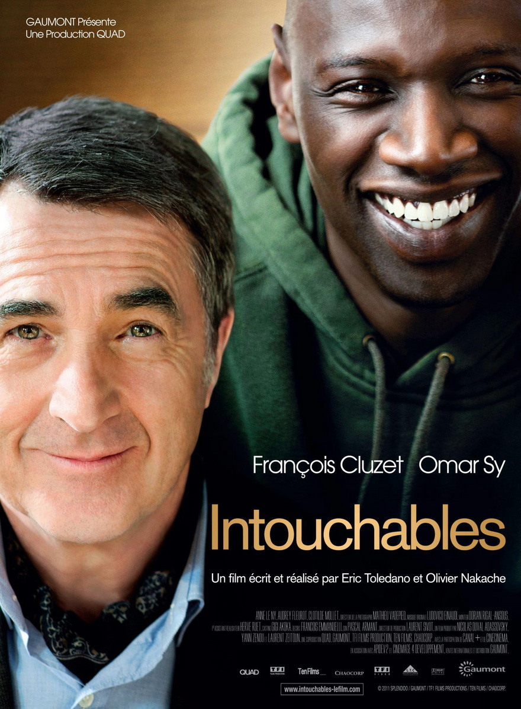
12) Omar Sy er meget kendt i Frankrig. Hvem er han?
A) En skuespiller
B) En kok
C) En sanger
D) En politiker

Slide 31
13) François Hollande er meget kendt i Frankrig. Hvem er han?
A) En skuespiller
B) En kok
C) En sanger
D) En politiker => Han er
Frankrigs præsident.

Slide 32
14) Zaz er meget kendt i Frankrig. Hvem er hun?
A) En skuespiller
B) En kok
C) En sangerinde
D) En politiker

Slide 33
15) Find de franske ord
A) Chokolade E) Crocodile
B) Parapluie F) Professeur
C) Supermarked G) Salade
D) Kaffe H) Kiosk

Slide 34
16) Hvordan siger man «godmorgen» på fransk?
A) Hola ! => spansk
B)Buongiorno ! => italiensk
C) Alo ! => rumænsk
D) Bonjour !

